Slide 1
«Чиста шәһәр» проекты
Казан шәһәре Мәскәү районының “Татар телендә тәрбия һәм белем бирүче
372 нче номерлы катнаш төрдәге балалар бакчасы” муниципаль
автономияле мәктәпкәчә белем бирү учреждениясе
Әзерләде: Шафигуллина Л.Р

Slide 2
Проектның максаты:
Шәһәребезнең экологик проблемаларын барлау һәм аны чишү юлларын табу.
Табигать һәм кеше бербөтенлеген аңлату,аларның үзара бәйләнешен билгеләү.
Әйләнә - тирәгә сакчыл караш булдыру, экологик яктан культуралы шәхес тәрбияләү.

Slide 3
Проектның актуальлеге:
Бүгенге көннең иң актуаль һәм мөһим проблемасы – кеше тәэсирендә әйләнә - тирәнең пычрануы. Кеше үзен чорнап алган тирәлекне пычрата, агулый, аңлы рәвештә, юкка чыгара. Киләчәк буынның яшәеше нинди хәлдә булыр соң?!

Slide 4
Проектның үтәлү вакыты:
Проектта катнашучылар: мәктәпкә әзерлек төркеме балалары, төркем тәрбиячесе.

Slide 5
Әңгәмәләр
Матур әдәбият
әсәрләре
уку
Әзерлек этабы
Әти-әниләр өчен
консультация
Эксперимент
Сюжетлы-рольле
уеннар
Белем бирү
эшчәнлеге

Slide 6
Чүп-чар каян килә?
Кеше чүп-чарны үзе барлыкка китерә: башта кеше җитештергән әйбер соңыннан чүпкә әйләнә. Әйберләрне куллану вакыт белән чикләнә:кайбер әйберләр озак вакыт кулланылса (мәсәлән, машина, телевизор, суыткыч һ. б.), ә кайсылары кыска вакытка гына җитә (мәсәлән, лампочка, теш пастасы савыты). Иртәме, соңмы барлык әйберләр дә калдыкка әйләнә. Көндәлек тормышта кулланылган чүп-чар чүплекләрдә бик озак еллар дәвамында таркалып юкка чыга, ә аларны яндырганда исә атмосферага агулы матдәләр бүленеп чыга.

Slide 7
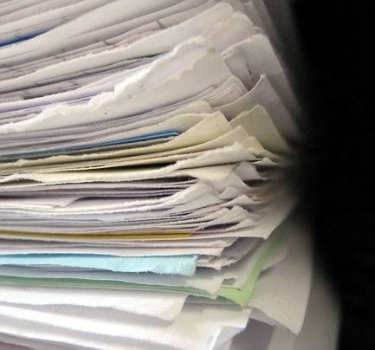
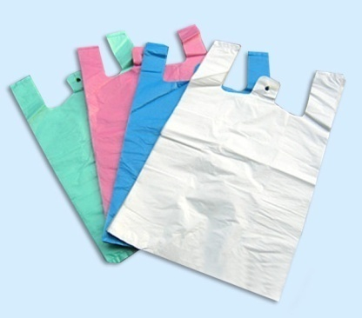
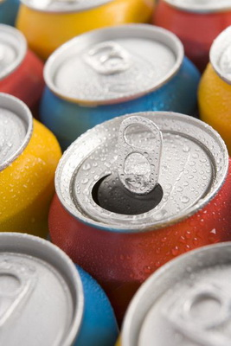
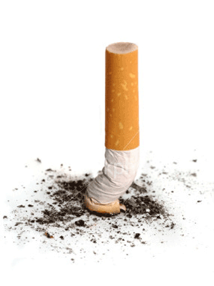
Чүпнең таркалуы
Бер әйләнә-тирәне саклау оешмасы билгеләп үткәнчә, суга ташланган пыяла шешә таркалсын өчен 1000 ел вакыт кирәк. Кәгазь 3 ай эчендә юкка чыга. Тәмәке төпчеге суда 5 ел йөзеп йөриячәк , полиэтилен пакет 10-20, металл банка 500 ел дәвамында таркала.

Slide 8
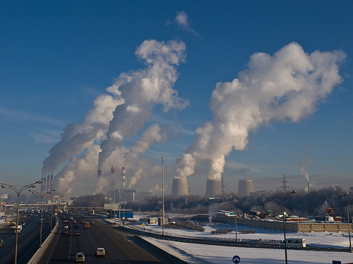
Бүгенге көн проблемасы

Slide 9
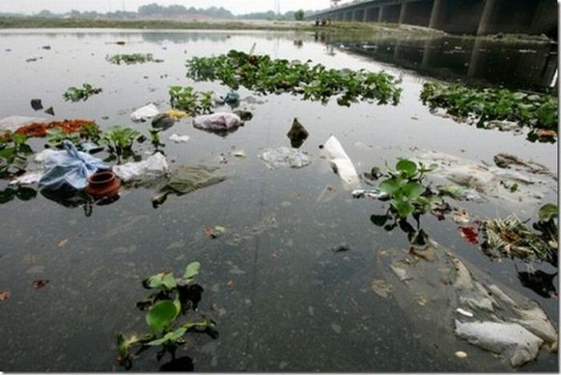

Slide 10
Шәһәребез чиста булсын өчен…
Көндәлек тормышта кулланылган чүп-чарны тиешле урынга ташлау.
Әйләнә - тирәгә сак караш булдыру һәм аның өчен көрәшү.
Табигатьне саклау оешмалары булдыру, өмәләр, пикетлар үткәрү.
Яшеллекне саклау, агачлар утырту.
Үсеп килүче яшь буын белән экологик тәрбия алып бару.
Массакүләм мәгълүмат чараларында экологик проблемаларны күтәреп чыгу.
Чисталыкны һәркем үзеннән башласын.

Slide 11
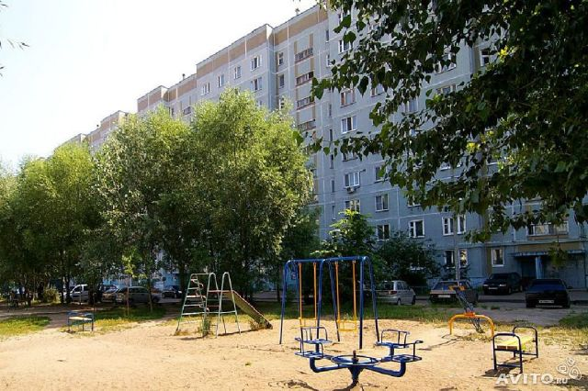
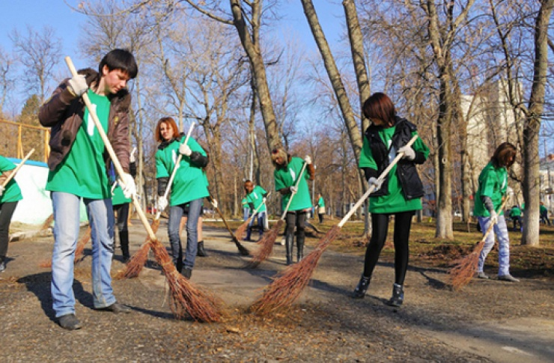
Чиста шәһәр – чиста урамнардан башлана!

Slide 12
Рәхмәт!

